Slide 1



IQInfinity

Slide 2
Bevezető
A Honfoglaló megszűnése hatalmas űrt hagyott a szívünkben, ezért az az ötletünk támadt, hogy az évvégi vizsgára egy kiválasztós kérdéses (kvíz) játékprogramot fogunk készíteni. Esténként, amikor unatkozunk, a New York Times játékait szoktuk töltögetni, de sajnos csak napi egyet lehet ingyen kitölteni. Mivel a hatalmas infláció miatt nem engedhetjük meg magunknak a New York Times fizetős szolgáltatását, elhatároztuk, hogy a saját játékunk teljesen ingyenes lesz.

Slide 3



Munkafelosztás
Biró Márk
Karanyicz Gábor
Peremiczky István
Frontend
Backend
Database

Slide 4

Frontend React
A React egy népszerű JavaScript könyvtár, amelyet interaktív felhasználói felületek létrehozására használnak. A React segítségével a fejlesztők újrahasznosítható komponenseket hozhatnak létre, amelyek dinamikusan frissíthetik a felhasználói felületet anélkül, hogy az egész oldalt újra kellene tölteni.

Slide 5
Backend (Web API, ASP.NET CORE)
A backend fejlesztés egy kritikus komponense a webalkalmazásoknak, amely a szerveroldali logikára, adatbázis-kezelésre és API-kra összpontosít, hogy biztosítsa a kliens és a szerver közötti sima interakciókat. A backend fejlesztés magában foglalja a szerverek kezelését, amelyek a kliens kéréseket és válaszokat dolgozzák fel, valamint az adatbázisokat, amelyek biztonságosan és hatékonyan tárolják az adatokat. Az API-k (alkalmazásprogramozási interfészek) közvetítőként működnek a frontend és a backend között, lehetővé téve az adatcserét HTTP metódusok segítségével, mint például a GET, POST, PUT és DELETE.

Slide 6
Az adatbázis egy szervezett gyűjtemény, amely lehetővé teszi az adatok strukturált tárolását és kezelését. A MySQL egy népszerű nyílt forráskódú adatbázis-kezelő rendszer, amelyet webes alkalmazásokhoz gyakran használnak. Az adatbázis táblákból áll, ahol az egyes táblák sorokat és oszlopokat tartalmaznak, hasonlóan egy táblázathoz. Minden sor egy rekordot reprezentál, míg az oszlopok az adatmezőket jelölik.

Slide 7
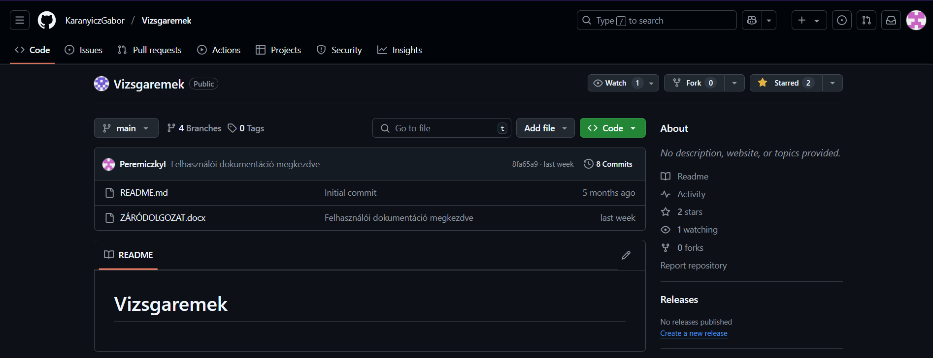
Github

Slide 8
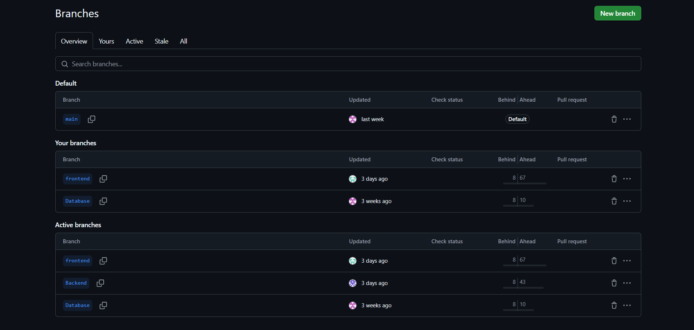
Branchek

Slide 9
Trello

Slide 10
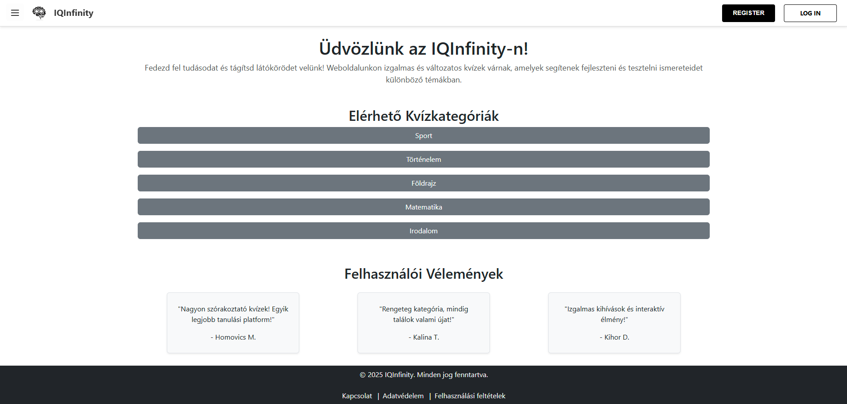
Főoldal

Slide 11
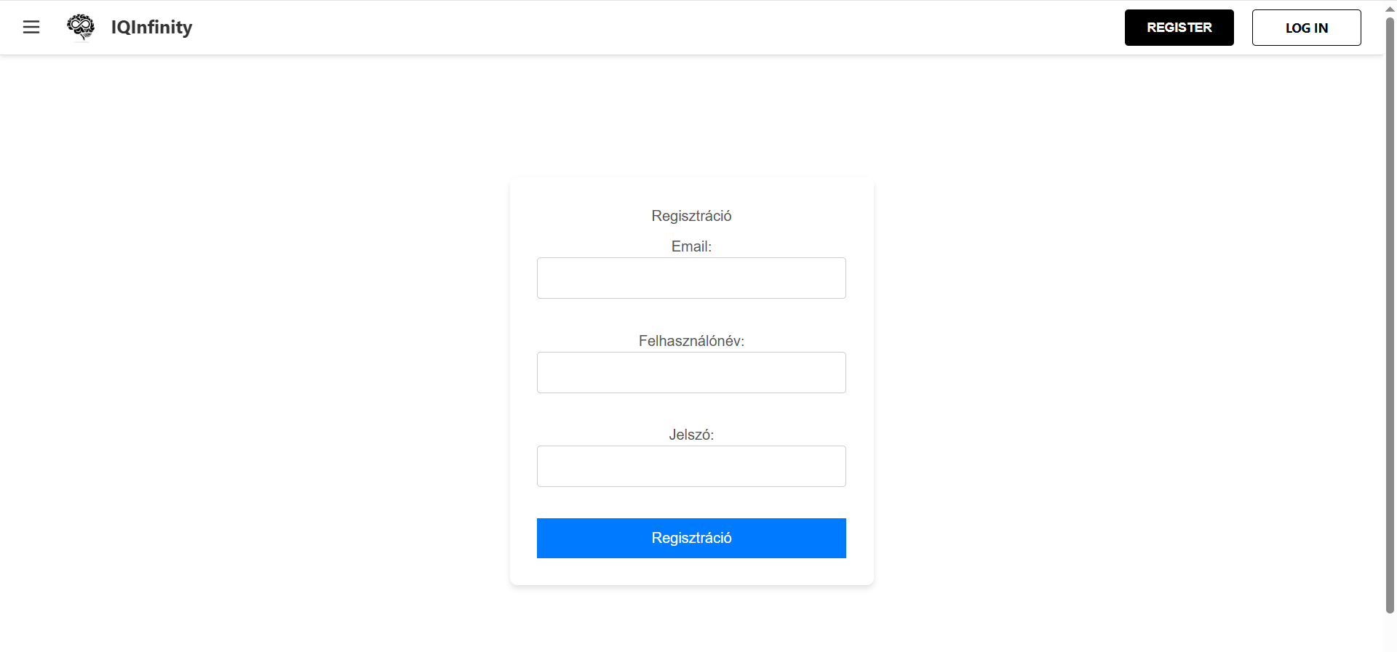
Regisztráció

Slide 12
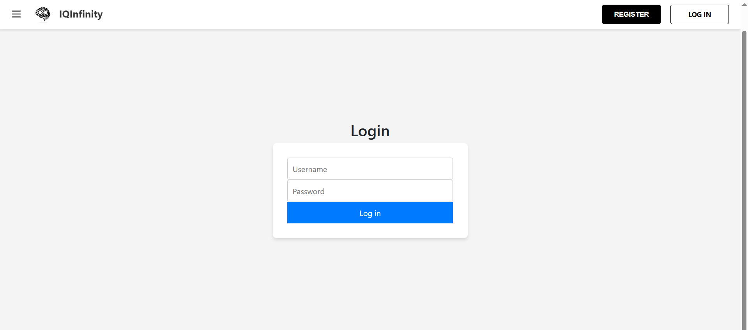
Bejelentkezés

Slide 13
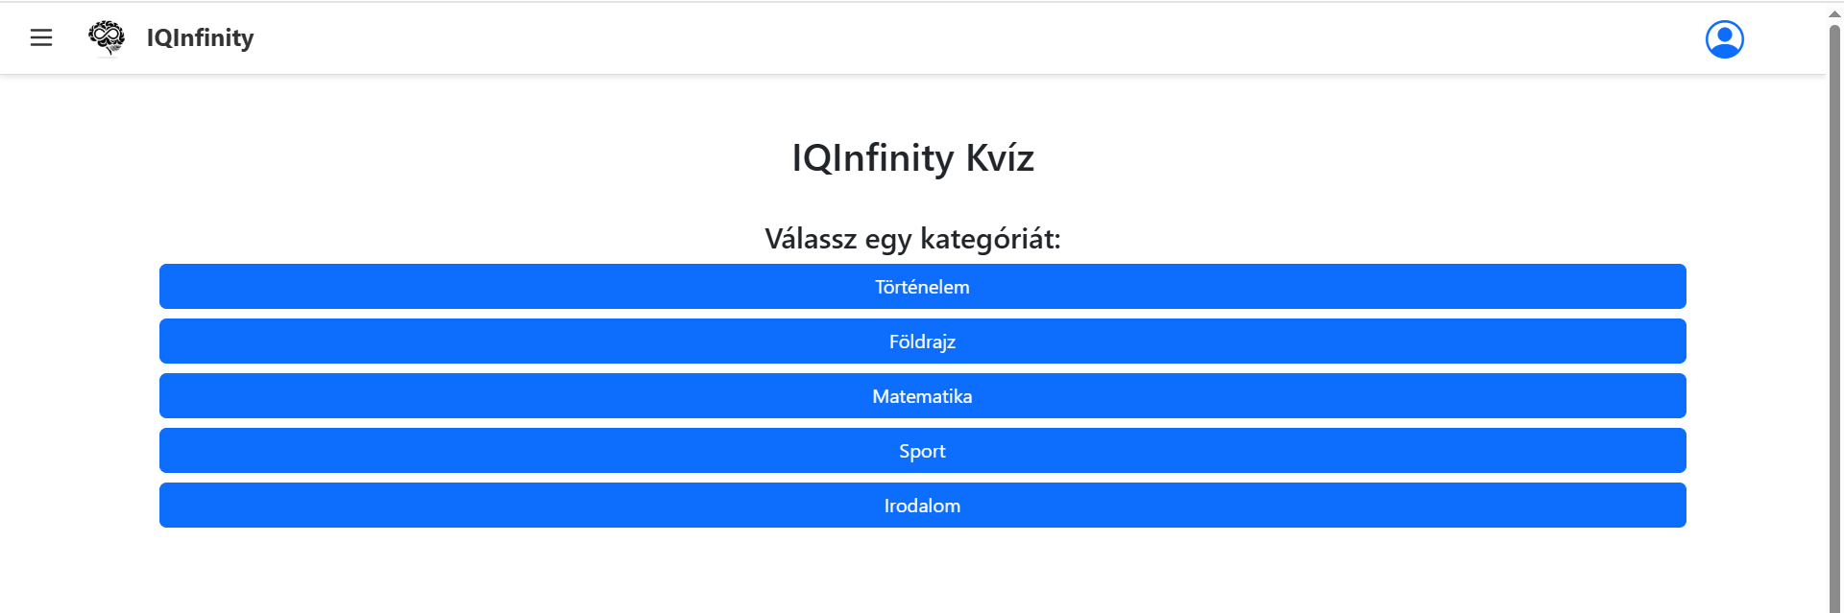
Quizeink

